Slide 1

あなたの
ロゴ
会社名
競合分析

Slide 2
目標
[分析が重要である理由と、それを通して何を見つけたいと思うかを説明してください。
  点
  点
  点
  点
競合分析|概要

Slide 3
分析に関する質問
  競合他社はどのような製品を提供していますか?
  競合他社はお金を稼いでいますか?
  ???
景観分析

Slide 4
 |  | 御社 | 競合他社 1 | 競合他社2 | 競合他社 3
プロフィール | 概要
 | 競争力お 客様に提供する価値は何ですか?
マーケティングプロファイル | ターゲット 市場
 | マーケティング戦略
景観分析

Slide 5
 |  | 御社 | 競合他社 1 | 競合他社2 | 競合他社 3
製品プロファイル | 製品・サービス
 | 価格とコスト
 | 流通チャネル
スウォト分析 | 強み
 | 弱点
 | 機会
 | 脅威
景観分析

Slide 6
スクリーンショットを含める
分析に使用するソースの説明
  レポートとトレンド
  ソーシャルメディア
  消費者意識
  ????
景観分析

Slide 7
風景の影響
ポーターの5つの力を使用して、風景を記述します。
  競合企業のライバル関係
  新規参入者の脅威
  買い手の交渉力
  サプライヤーの交渉力
  代替製品またはサービスの脅威
威嚇
エントリーの
交渉力
バイヤーの
競合他社のライバル関係
威嚇
代替品の
交渉力
サプライヤーの
景観分析

Slide 8
入国の脅威 | 代替品の脅威 | 買い手の交渉力 | サプライヤーの交渉力 | 競合他社のライバル関係
景観分析

Slide 9
競合他社のセグメンテーション
分析で特定された競合企業を使用して、[数]属性の観点から競合状況をセグメント化します。
  属性 1
  属性 2
  属性 3
次のような理由から、これらの決定要因属性を選択しました。
  属性の例
  [この例でない場合は、理由 1]
  [理由2]
競合他社のセグメンテーション

Slide 10
競合企業のセグメンテーション グラフ
[プレゼンテーション用のグラフを作成するには、スマートシートセグメンテーショングラフテンプレートを使用します。
競合他社のセグメンテーション

Slide 11
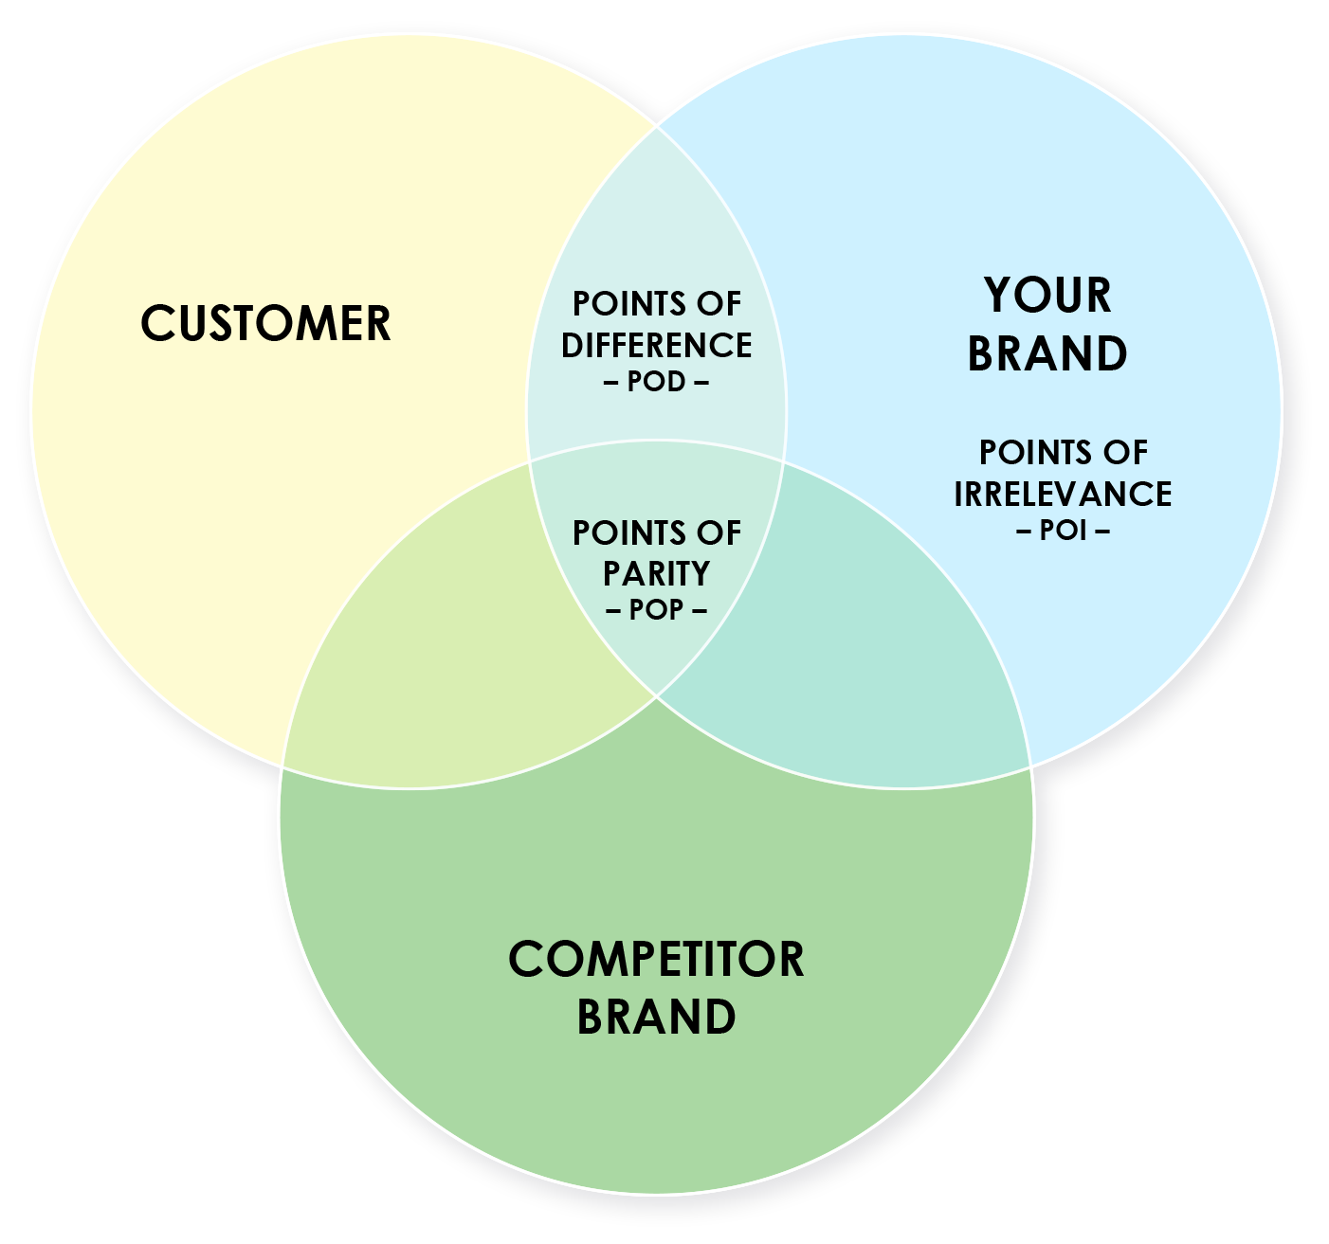
違いのポイント – ポッド – | パリティのポイント – ポップ – | 無関係のポイント – POI –
パリティのポイント

Slide 12
推薦名 1
  詳細 1
  詳細2
  詳細3
推薦名 2
  詳細 1
  詳細2
  詳細3
推薦名 3
  詳細 1
  詳細2
  詳細3
推奨 事項

